Slide 1
计算机体系结构 实验系列
一、微程序版CPU
二、硬布线版CPU
三、流水线版CPU
四、嵌套中断CPU
赖晓铮 副教授
华南理工大学 计算机科学与工程学院
laixz@scut.edu.cn QQ: 68046508

Slide 2
（二）硬布线版CPU 实验
实验目的：
● 掌握基于硬布线控制器的CPU设计原理。
● 理解机器指令的硬布线逻辑实现方法。
实验内容：
● 设计一个硬布线版本CPU：在功能上完全兼容前述的微程序版本CPU：数据通路相同，指令体系相同，不同之处在于改用硬布线逻辑电路产生各时序阶段的微操作信号，取代了微程序控制器。在硬布线CPU上验证微程序版本CPU的指令程序。

Slide 3
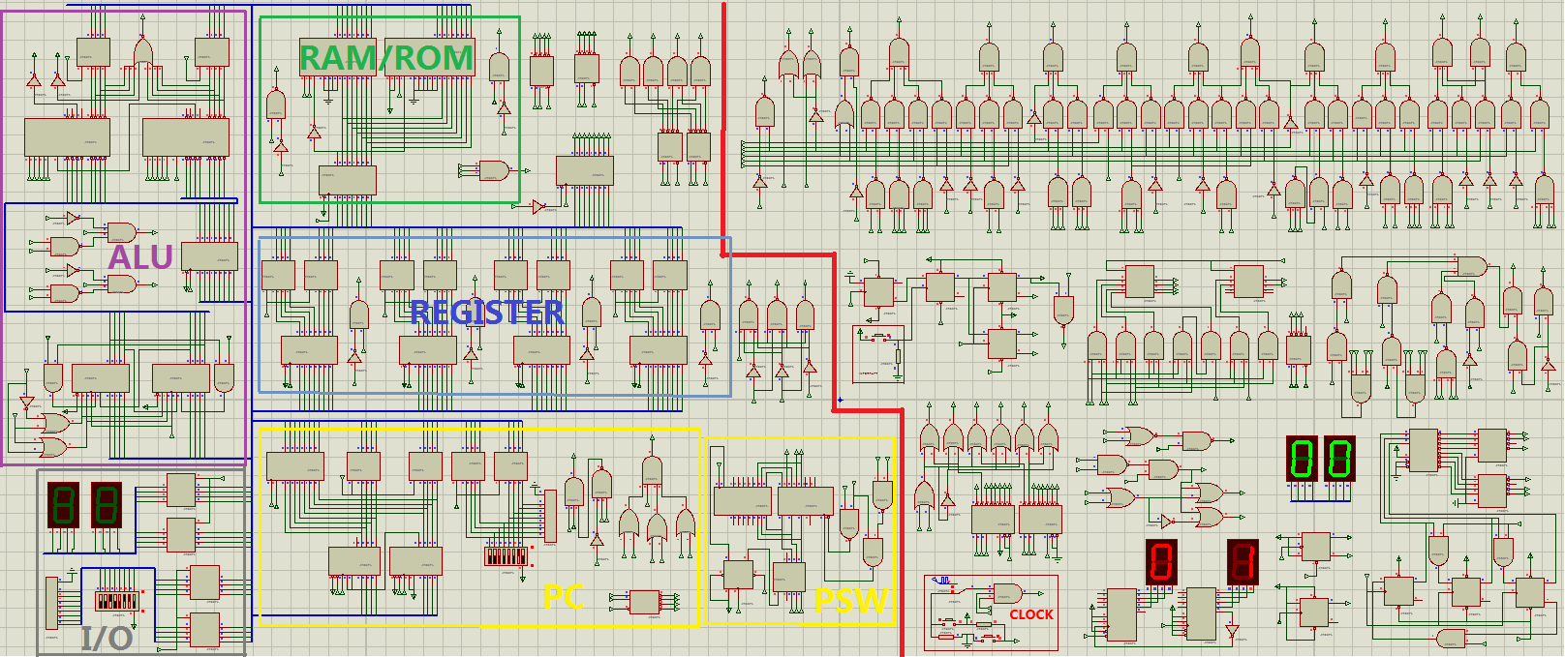
硬布线版CPU 电路图

Slide 4
CPU指令集(OP码表)
OP码 ( I₇ I₆ I₅ I₄ ) | 指令助记符 | OP码 ( I₇ I₆ I₅ I₄ ) | 指令助记符
0111 | IRET | 1111 | OR/ORI
0110 | MOV | 1110 | AND/ANDI
0101 | OUT/OUTA | 1101 | ADD/ADDI
0100 | IN | 1100 | SUB/SUBI
0011 | SET | 1011 | XOR/XORI
0010 | SOP (INC/DEC/NOT/THR) | 1010 | SHT (RLC/ LLC/ RRC/ LRC)
0001 | JMP/JMPR/Jx/JxR | 1001 | STO/PUSH
0000 | NOP/HLT | 1000 | LAD/POP

Slide 5
一、系统指令：
汇编语言 | 功能 | I₇ I₆ I₅ I₄ | I₃ I₂ | I₁ I₀
NOP; | 无操作（延时4个T） | 0000 | 0/0 | x/0
HLT; | 停机（断点） | 0000 | 0/0 | x/1
IRET; | 中断返回 BP_PC→PC；BP_PSW→PSW | 0111 | 0/0 | x/x
二、寄存器及I/O操作指令：
汇编语言 | 注释 | I₇ I₆ I₅ I₄ | I₃ I₂ | I₁ I₀
MOV RA, RB; | (RB)→RA | 0110 | RA | RB
SET RA, IMM; | IMM→RA | 0011 | RA | x/x
 |  | IMM
汇编语言 | 功能 | I₇ I₆ I₅ I₄ | I₃ I₂ | I₁ I₀
IN RA, PORTx; | (PORTx)→RA | 0100 | RA | PORTx
OUT RA, PORTx; | (RA)→PORTx | 0101 | RA | 0/PORTx
OUTA RA, PORTx; | (RA)→PORTx | 0101 | RA | 1/PORTx

Slide 6
三、存储器及堆栈操作指令：
汇编语言 | 功能 | I₇ I₆ I₅ I₄ | I₃ I₂ | I₁ I₀
LAD RA, [ADDR]; | [ADDR]→RA | 1000 | RA | 0/0
 |  | ADDR
POP RA, [RB]; | [RB]→RA | 1000 | RA | RB
STO RA, [ADDR]; | (RA)→[ADDR] | 1001 | RA | 0/0
 |  | ADDR
PUSH RA, [RB]; | (RA)→[RB] | 1001 | RA | RB

Slide 7
四、跳转系列指令：
汇编语言 | 功能 | I₇ I₆ I₅ I₄ | I₃ I₂ | I₁ I₀
JMP ADDR; | ADDR→PC | 0001 | 0/0 | 0/0
 |  | ADDR
JMPR RB; | (RB)→PC | 0001 | 0/0 | RB
JC ADDR; | IF CF=1, ADDR→PC | 0001 | 0/1 | 0/0
 |  | ADDR
JCR RB; | IF CF=1, (RB)→PC | 0001 | 0/1 | RB
JZ ADDR; | IF ZF=1, ADDR→PC | 0001 | 1/0 | 0/0
 |  | ADDR
JZR RB; | IF ZF=1, (RB)→PC | 0001 | 1/0 | RB
JS ADDR; | IF SF=1, ADDR→PC | 0001 | 1/1 | 0/0
 |  | ADDR
JSR RB; | IF SF=1, (RB)→PC | 0001 | 1/1 | RB

Slide 8
五、算术逻辑运算指令：
汇编语言 | 功能 | I₇ I₆ I₅ I₄ | I₃ I₂ | I₁ I₀
RLC RA; | (RA)右逻辑移位 | 1010 | RA | 0/0
LLC RA; | (RA)左逻辑移位 | 1010 | RA | 1/0
RRC RA; | (RA)右循环移位 | 1010 | RA | 0/1
LRC RA; | (RA)左循环移位 | 1010 | RA | 1/1
汇编语言 | 功能 | I₇ I₆ I₅ I₄ | I₃ I₂ | I1 I0
INC RA; | (RA)＋1→RA | 0010 | RA | 0/0
DEC RA; | (RA)－1→RA | 0010 | RA | 0/1
NOT RA; | #(RA)→RA | 0010 | RA | 1/0
THR RA; | (RA)→RA | 0010 | RA | 1/1

Slide 9
五、算术逻辑运算指令：
汇编语言格式 | 功能 | I₇ I₆ I₅ I₄ | I₃ I₂ | I₁ I₀
ADD RA, RB; | (RA) ＋(RB)→RA | 1101 | RA | RB
ADDI RA, IMM; | (RA) ＋IMM→RA | 1101 | RA | 0/0
 |  | IMM
SUB RA, RB; | (RA)－(RB)→RA | 1100 | RA | RB
SUBI RA, IMM; | (RA)－IMM→RA | 1100 | RA | 0/0
 |  | IMM
AND RA, RB; | (RA)∧(RB)→RA | 1110 | RA | RB
ANDI RA, IMM; | (RA)∧IMM→RA | 1110 | RA | 0/0
 |  | IMM
OR RA. RB; | (RA)∨(RB)→RA | 1111 | RA | RB
ORI RA, IMM; | (RA)∨IMM→RA | 1111 | RA | 0/0
 |  | IMM
XOR RA, RB; | (RA)⊕(RB)→RA | 1011 | RA | RB
XORI RA, IMM; | (RA)⊕IMM→RA | 1011 | RA | 0/0
 |  | IMM

Slide 10
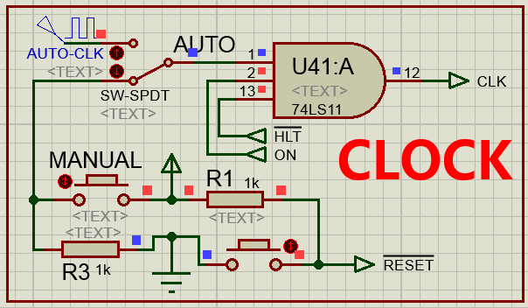
初始化过程
启动仿真后，时钟CLK选择从手动按钮MANUAL输入信号；
手动按钮使信号#RESET跳变“1→0→1”，令信号ON=1，CLK允许输出，过程结束。
注：初始化完成后，若时钟信号CLK继续接开关MANUAL，则CPU进入手动模式，手动MANUAL开关，生成时钟信号CLK，程序单步执行；若时钟信号CLK接信号源AUTO-CLK（主频10Hz），则CPU进入自动模式，程序自动运行，直到HLT指令的“断点”处暂停。
重启过程（跳出“断点” ）
时钟CLK切换到手动按钮MANUAL输入信号；
手动按钮使信号#RESET跳变“1→0→1”,令信号#HLT=1, CLK允许输出，过程结束。
注：跳出“断点”后，CPU进入HLT指令
的后续下一条指令的取指周期。

Slide 11
硬布线版CPU组成原理
时序电路（CLOCK）
硬布线控制器
指令状态机流程图
● 取指周期、中断处理周期及系统指令
● 寄存器及I/O操作指令
● 存储器及堆栈操作指令
● 中断返回及跳转系列指令
● 算术逻辑运算系列指令

Slide 12
【M1】
【M2】
【M3】
【M4】
【M5】
【M6】
【T1】源部件→总线BUS
【T2】总线BUS→目标部件
多周期硬布线控制器“状态机”
  M1→M2 ：NOP/HLT指令
  M1→M3 ：IN、OUT、MOV、IRET、JMPR (JMPR/JxR) 指令
  M1→M4 ：PUSH、POP、SET、SOP、JMPI (JMP/Jx) 指令
  M1→M5 ：LAD、STO、SHT、
  ALU2_R (ADD、SUB、AND、OR、XOR) 指令
  M1→M6 ：ALU2_I (ADDI、SUBI、ANDI、ORI、XORI) 指令

Slide 13
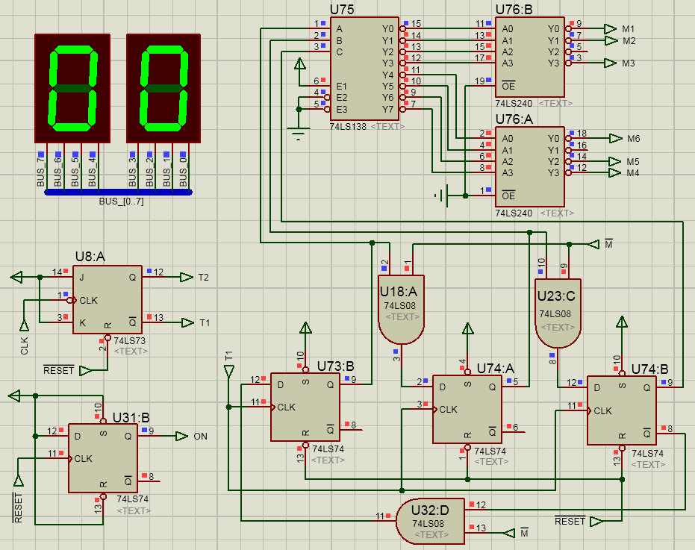
时序发生器电路图

Slide 14
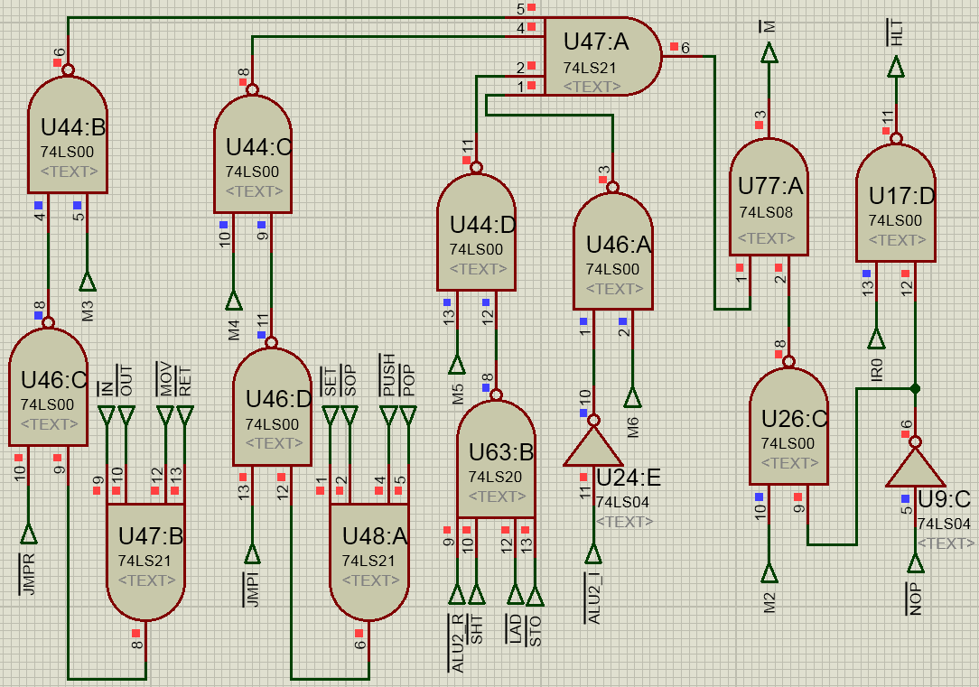
时序发生器的M和停机信号硬布线逻辑

Slide 15
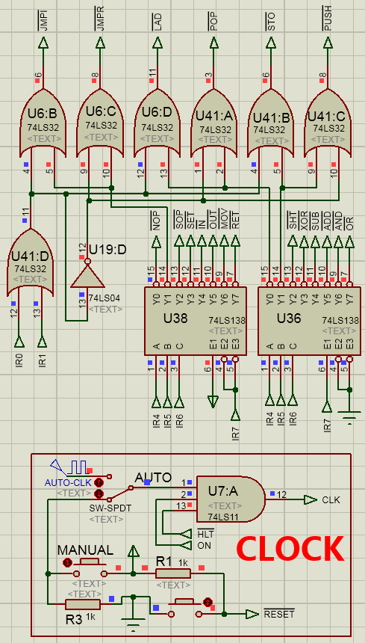
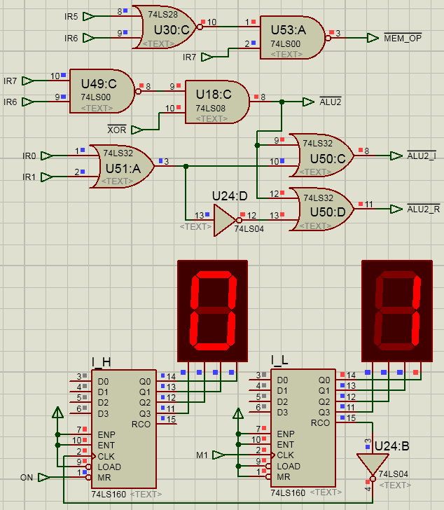
指令译码电路和基准时钟电路

Slide 16
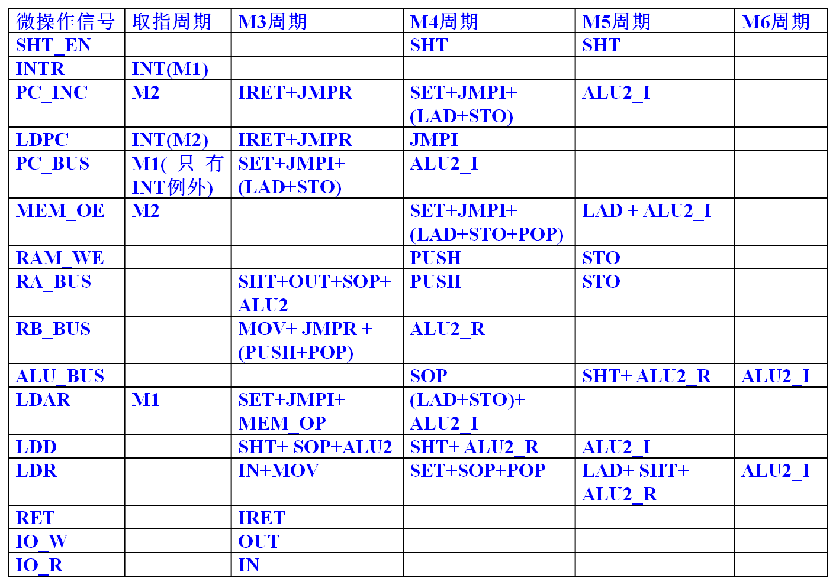
微操作信号的逻辑组合表

Slide 17
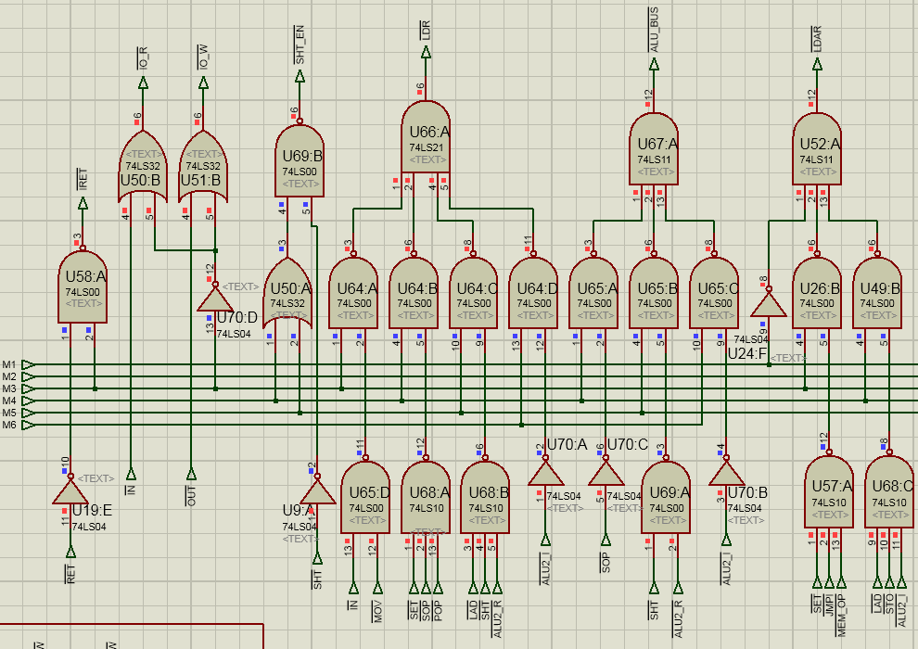
微操作信号的硬布线逻辑 (I)

Slide 18
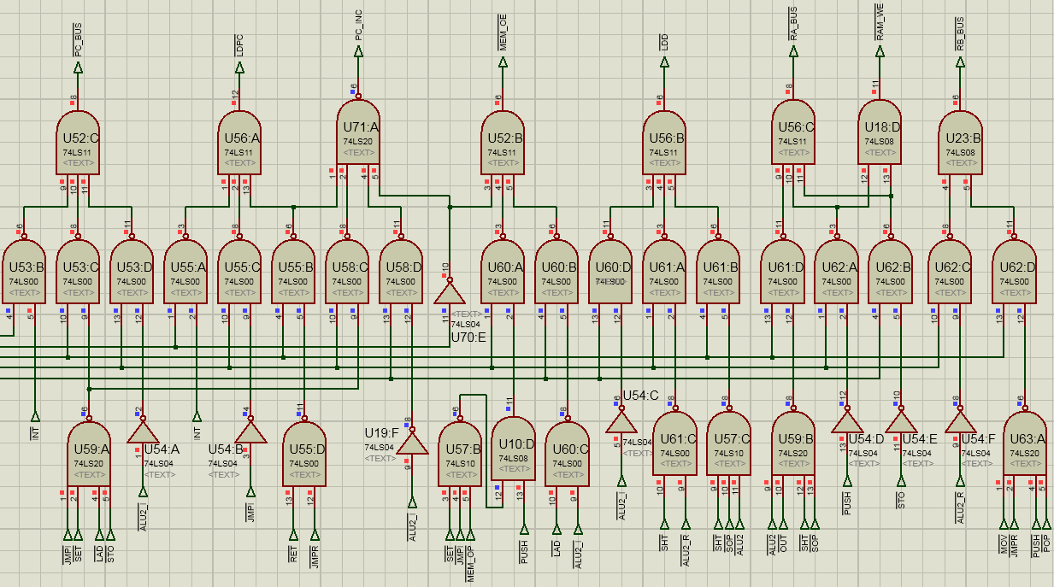
微操作信号的硬布线逻辑 (II)

Slide 19
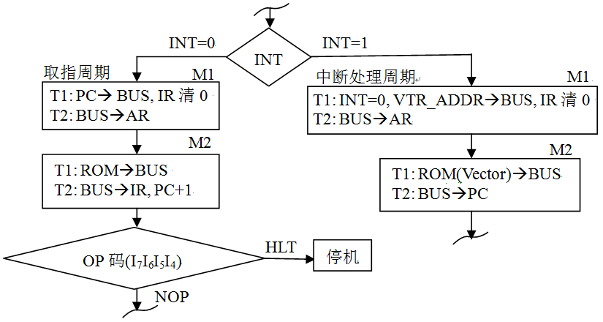
取指周期、中断处理周期和系统指令的状态机流程图

Slide 20
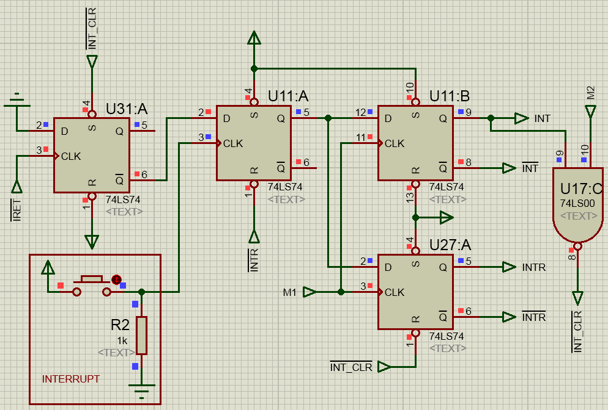
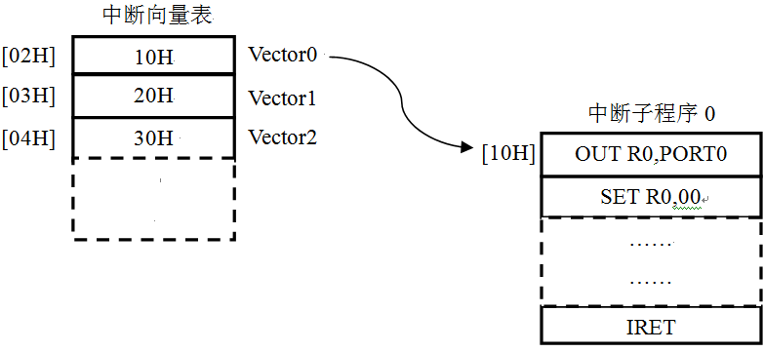
中断触发电路
中断向量表原理

Slide 21
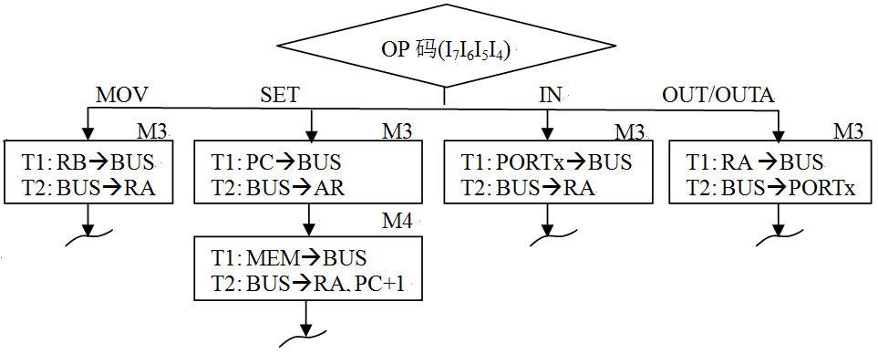
寄存器及IO操作指令的状态机流程图

Slide 22
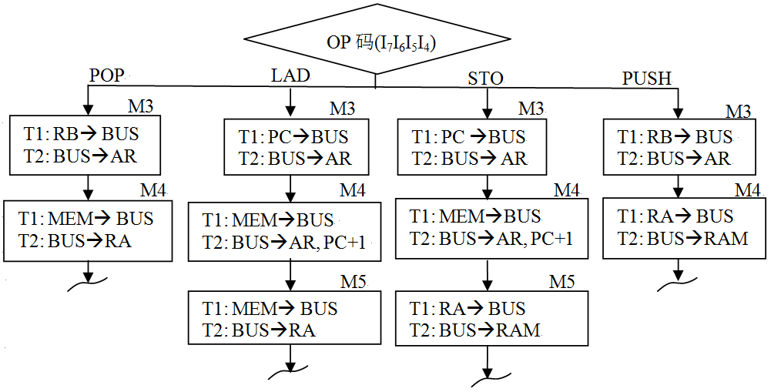
存储器及堆栈操作指令的状态机流程图

Slide 23
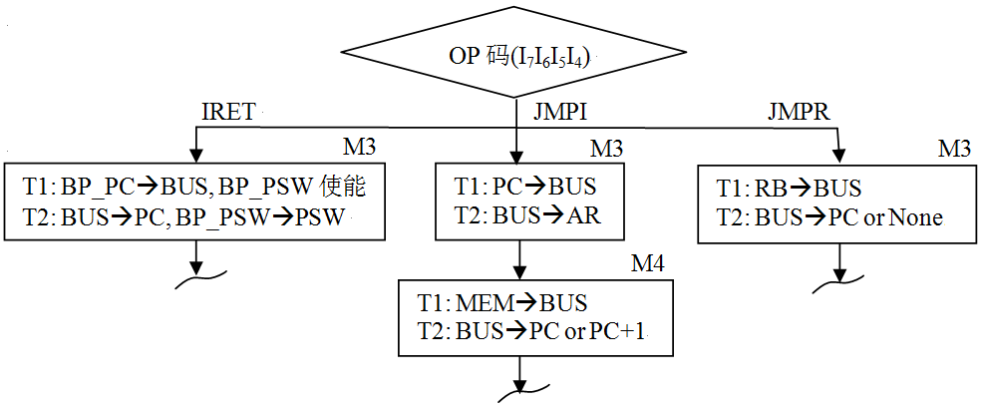
中断返回及跳转系列指令的状态机流程图

Slide 24
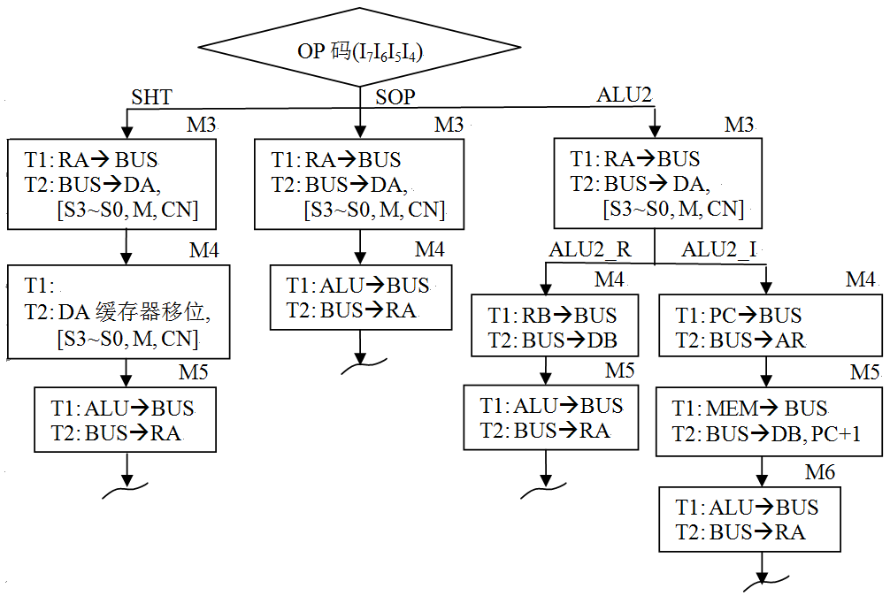
算术逻辑运算系列指令的状态机流程图

Slide 25
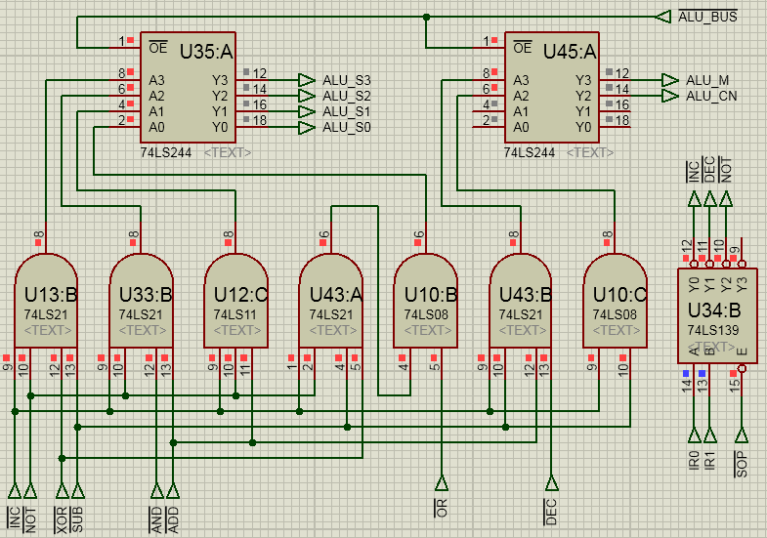
运算器控制端译码电路
 | ADD | SUB | AND | OR | XOR | INC | DEC | NOT | THR(缺省)
S3 | 1 | 0 | 1 | 1 | 0 | 0 | 1 | 0 | 1
S2 | 0 | 1 | 0 | 1 | 1 | 0 | 1 | 0 | 1
S1 | 0 | 1 | 1 | 1 | 1 | 0 | 1 | 0 | 1
S0 | 1 | 0 | 1 | 0 | 0 | 0 | 1 | 0 | 1
M | 0 | 0 | 1 | 1 | 1 | 0 | 0 | 1 | 1
CN | 1 | 0 | 1 | 1 | 1 | 0 | 1 | 1 | 1

Slide 26
实验步骤（一致性验证）：
1） 硬布线版CPU项目工程的子文件夹PROGRAMS，与微程序版CPU项目工程的子文件夹PROGRAMS完全一致。请逐个编译、烧写、手动单步执行或自动运行所有机器指令asm文件。
（编译和烧写asm文件的方法参见“2.3 存储器实验”）
2） 在手动单步执行过程中，对照相应的指令流程图，观察时序电路的M状态机以及M信号输出的变化，记录每个M周期中AR、IR、PC、通用寄存器Rx及总线BUS的数据。
3） 在程序自动运行过程中，通过HLT指令在程序需要调试的位置设置“断点”。观察“断点”暂停时刻，观察和记录AR、IR、PC、通用寄存器Rx及总线BUS的数据（注意：增加HLT指令“断点”会出现跳转指令的目标地址偏移问题） 。
4） 修改中断程序INT_IRET，在主程序不同位置设置HLT“断点”模拟中断。在“断点”暂停时刻，信号CLK改用手动单步执行，触发INTERRUPT按钮（模拟外部中断），观察和记录进入中断时，PC/BP_PC、PSW/BP_PSW以及总线BUS的数据变化。

Slide 27
实验步骤（子程序调用）：
1）在实际应用中，经常需要多次用到某一段程序。为了避免重复编写，节约内存空间，可以把该程序独立出来，供主程序在需要的时候反复调用，这种程序称为“子程序”。在本书的CPU指令集中缺少专门的子程序调用及返回指令。但是，因为子程序调用的位置是固定和可以预见的（与中断的随机出现不同）；所以，可以采用跳转系列指令来实现跳转到子程序和从子程序返回的功能。
2）在硬布线版CPU项目工程的子文件夹test里，存放着子程序示例SUB_PROG。其功能类似于汇编语言的“CALL”和“RET”语句，实现的功能是统计存储器中一个数组包含了多少个正数、零和负数（所有数都用补码形式表示），并把统计结果分别存放在寄存器R1（正数）、R2（零）和R3（负数）中。具体代码如后页所示。
3）编译、烧写、自动运行SUB_PROG源程序，观察自动运行过程中的“断点”暂停时刻，寄存器R0、R1、R2和R3的数据变化。

Slide 28
实验步骤（子程序调用）：
4）修改SUB_PROG源程序中的数组（存储器地址[02-07H]存放的数据），改变正数、零和负数的比例，记录程序末尾，寄存器R1、R2和R3最终结果的变化。
5）与“3.1.微程序版CPU实验”的“实验3 循环结构程序”相比较，请问本程序可否从数组开始顺序读出数据，再调用子程序做统计？如果通用寄存器不够用，有什么解决办法？
6）修改SUB_PROG源程序，例如把POP指令放入子程序中，或是把OUT指令放在在主程序的循环中。如果仅仅添加或删除某些指令，子程序调用会出现什么问题？（提示：跳转地址出问题）采用跳转系列指令来模拟子程序调用有什么缺点？
7）与“3.1.微程序版CPU实验”的“实验4 中断程序”相比较，请问子程序是否要保护主程序使用的所有通用寄存器？子程序调用和中断发生的区别是什么？

Slide 29
SUB_PROG
汇编助记符 | (M地址：机器指令)
JMP 16H | 00H:00010000
 | 01H:00010110
55H | 02H:01010101
AAH | 03H:10101010
FFH | 04H:11111111
80H | 05H:1000000
00H | 06H:00000000
0FH | 07H:00001111
OUT R0, PORT0 ; sub_p | 08H:01010000
THR R0 | 09H:00100011
JZ 10H | 0AH:00011000
 | 0BH:00010000
汇编助记符 | (M地址：机器指令)
JS 13H | 0CH:00011100
 | 0DH:00010011
JMP 14H | 0EH:00010000
 | 0FH:00010100
INC R2 | 10H:00101000
JMP 14H | 11H:00010000
 | 12H:00010100
INC R3 | 13H:00101100
JMP 21H; ret | 14H:00010000
 | 15H:00100001
SET R3,0; main | 16H:00111100
 | 17H:00000000

Slide 30
SUB_PROG
汇编助记符 | (M地址：机器指令)
SET R2,0 | 18H:00111000
 | 19H:00000000
SET R1,06H | 1AH:00110100
 | 1BH:00000110
HLT | 1CH:00000001
INC R1;loop | 1DH:00100100
POP R0, [R1] | 1EH:10000001
JMP 08H ; call sub_p | 1FH:00010000
 | 20H:00001000
SUBI R1, 02H | 21H:11000100
 | 22H:00000010
汇编助记符 | (M地址：机器指令)
JZ 27H | 23H:00011000
 | 24H:00100111
JMP 1DH ;goto loop | 25H:00010000
 | 26H:00011101
SET R1, 06H | 27H:00110100
 | 28H:00000110
SUB R1, R2 | 29H:11000110
SUB R1, R3 | 2AH:11000111
HLT | 2BH:00000001

Slide 31
（二）硬布线版CPU实验
思考题：
● 请设计一个带启动/复位功能（信号）和条件判断（跳转信号）的四位环形计数器电路，替换硬布线控制器的一级状态机的2位扭环计数器电路，实现相同的M状态转移功能。
● 在CPU指令集中，有条件跳转指令Jx/JxR的跳转条件是标志位CF/ZF/SF=1。但是，有时候需要标志位CF/ZF/SF=0时跳转，否则不跳转，即JNx/JNxR指令。可以采用软件的方法，通过Jx/JxR和JMP/JMPR指令的组合跳转来实现上述功能，但是CPU效率不高。请通过硬件电路直接实现JNx/JNxR指令功能：
汇编语言格式 | 功能 | I₇ I₆ I₅ I₄ | I₃ I₂ | I₁ I₀
JNx ADDR; | IF CF/ZF/SF=0, ADDR→PC | 0001 | 01/10/11 | 1/0
 |  | ADDR
JNxR ; | IF CF/ZF/SF =0, (R3)→PC | 0001 | 01/10/11 | 1/1

Slide 32
（二）硬布线版CPU 实验
思考题：
● 在硬布线版本CPU中，可以采用软件方法，通过跳转指令JMP来实现子程序的调用及返回，也可以通过硬件电路实现类似功能。保持指令长度和OP码位数不变，请设计硬件电路，实现从立即数/寄存器获得跳转地址的CALL和RET指令。
（提示： CALL指令与JMP指令可以共用OP码0001，规定JMPR/JxR指令的地址来源只能是寄存器R1。修改跳转系列指令格式，如下表所示：规定若指令I₁I₀=00，表示是双字节JMP/Jx指令；若指令I₁I₀=01，表示是单字节JMPR/JxR指令；若指令I₁I₀=10，表示是双字节的子程序调用指令CALL，子程序跳转处“断点”的保存地址是第二字节ADDR；若指令I₁I₀=11，表示是单字节的子程序调用指令CALLR，子程序跳转处“断点”的保存地址是寄存器R3。同样的，在中断子程序中，中断返回指令IRET的I₁I₀=00；而在主程序中，可以规定子程序返回指令RET的I₁I₀=01。）

Slide 33
跳转、中断返回及子程序调用系列指令
汇编语言格式 | 功能 | I₇ I₆ I₅ I₄ | I₃ I₂ | I₁ I₀
JMP ADDR; | ADDR→PC | 0001 | 0/0 | 0/0
 |  | ADDR
JMPR; | (R1)→PC | 0001 | 0/0 | 0/1
Jx ADDR; | IF CF/ZF/SF =1, ADDR→PC | 0001 | 01/10/11 | 0/0
 |  | ADDR
JxR; | IF CF/ZF/SF=1, (R1)→PC | 0001 | 01/10/11 | 0/1
CALL ADDR; | PC→BP_SUB 且 ADDR→PC | 0001 | 0/0 | 1/0
 |  | ADDR
CALLR; | PC→ BP_SUB 且 (R3)→PC | 0001 | 0/0 | 1/1
IRET; | 中断返回：BP_PC→PC； BP_PSW→PSW | 0111 | 0/0 | 0/0
RET; | 子程序返回：BP_SUB→PC | 0111 | 0/0 | 0/1
注：子程序调用也需要设置一套与中断电路类似的“断点”寄存器BP_SUB，不能与中断共用“断点”，否则中断的时候不允许调用子程序，子程序调用的时候不允许中断。

Slide 34
The End !

